Slide 1
Shopping Car
Rossby Fernandez (UI)
Roger Ullaque (Contoller)
Kely Flores (Model)
Isabel Sánchez (BD)

Slide 2
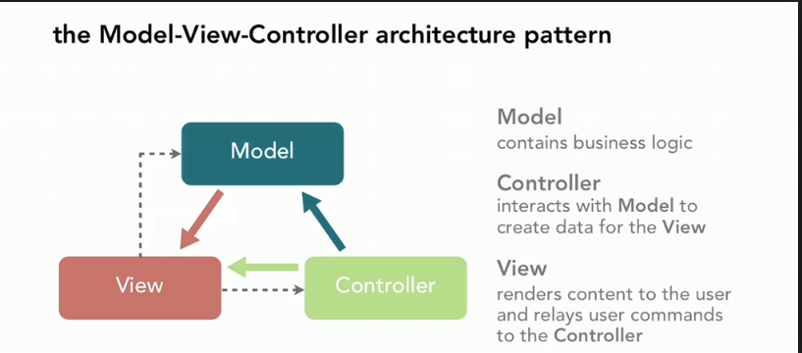
Patron de Diseño

Slide 3

Diseño Modelo

Slide 4

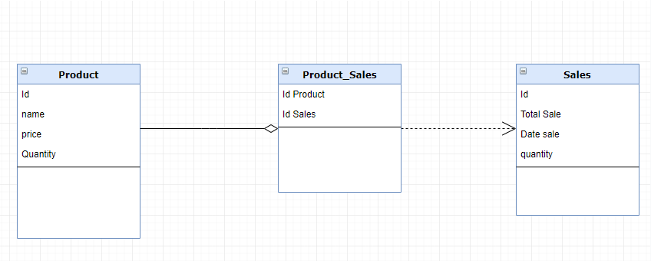


Diseño de la Base de Datos

Slide 5
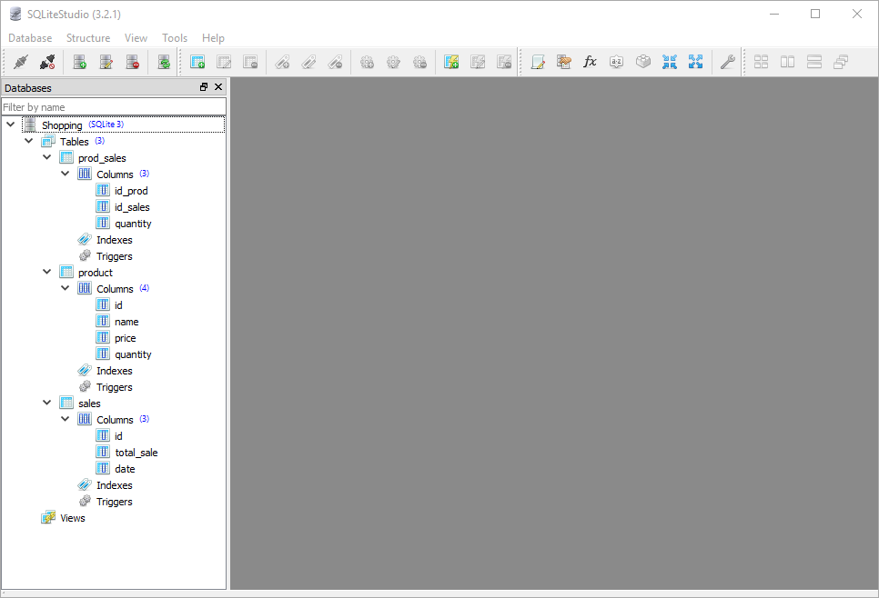
SQLite

Slide 6
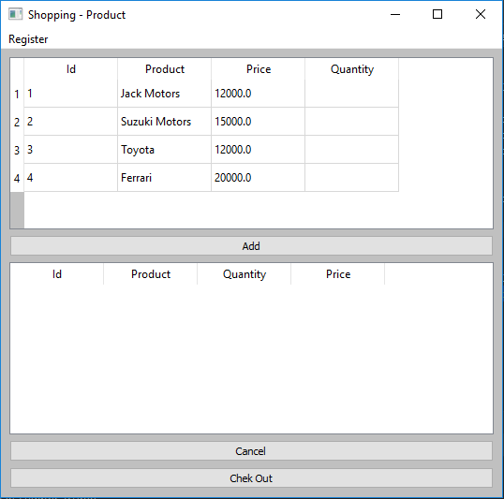
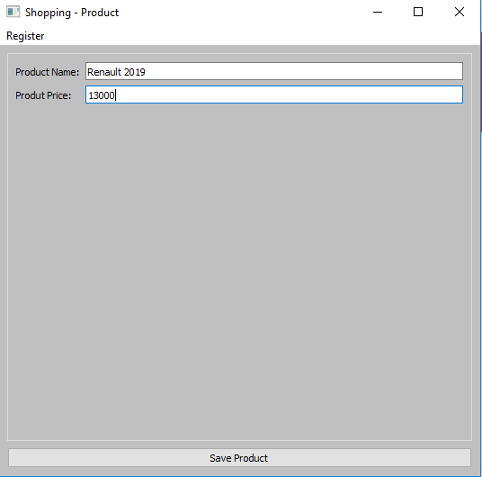
Shopping Car

Slide 7
Gracias
Obtenga más información en el Centro de introducción a PowerPoint
(Haga clic en la flecha cuando se encuentre en el modo Presentación).
Notes:
En el modo Presentación, haga clic en la flecha para acceder al Centro de introducción a PowerPoint.

